Slide 1
PROTOCOLLO SIFEL 2021 PER LA VALUTAZIONE DELLA DISFONIA
4
Anamnesi foniatrica
Autovalutazione della disfonia
Valutazione percettiva della disfonia
Videolaringostroboscopia
Esame acustico della disfonia
Elettroglottografia
Indici aerodinamici
Valutazione logopedica

Slide 2
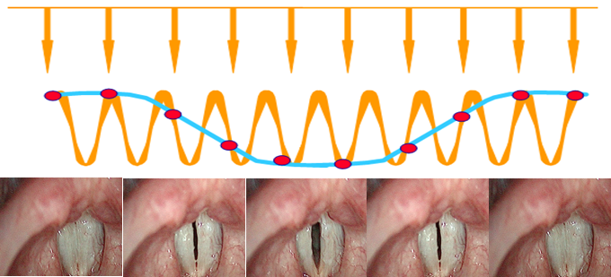
Laringostroboscopia
Notes:
2

Slide 3
Cicatrice CV SN
Videolaringoscopia con luce fissa
Notes:
3

Slide 4
Cicatrice CV SN
Videolaringoscopia con luce stroboscopica
Notes:
4

Slide 5
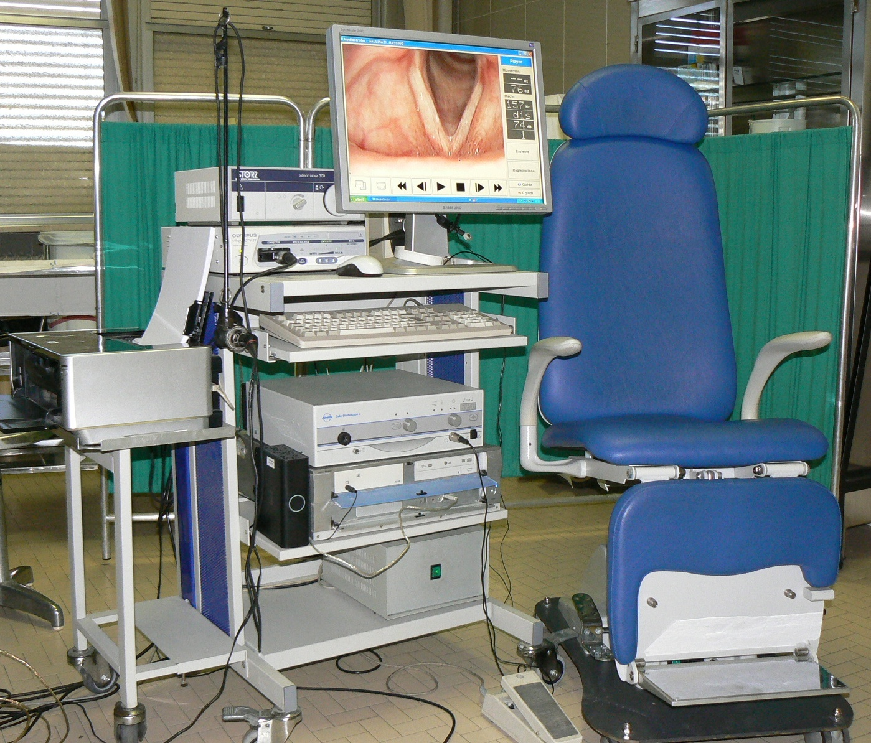
Colonna per Videolaringostroboscopia
Notes:
5

Slide 6
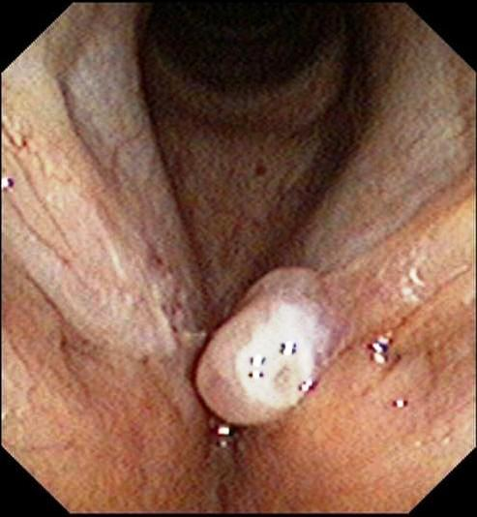
Immagini ottenute con
endoscopio flessibile digitale
Notes:
6

Slide 8
PARAMETRI VIDEOLARINGOSTROBOSCOPICI
CONTENUTI NEL MODULO
1. Atteggiamento delle strutture sopraglottiche
2. Sede della vibrazione fonatoria
3. Morfologia cordale
4. Motilità delle corde vocali
5. Livello della corda vocale
6. Simmetria della vibrazione glottica

Slide 9
PARAMETRI VIDEOLARINGOSTROBOSCOPICI
CONTENUTI NEL MODULO
7. Periodicità della vibrazione glottica
8. Chiusura glottica
9. Profilo del bordo cordale
10. Ampiezza della vibrazione cordale
11. Onda mucosa
12. Arresti vibratori

Slide 10
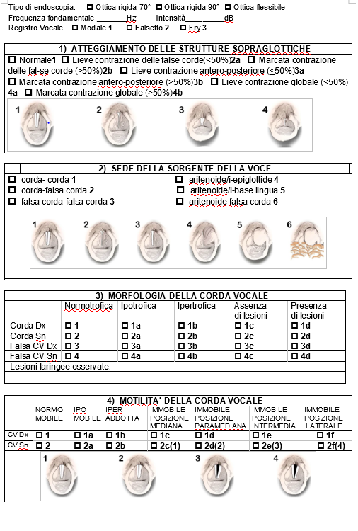
VLS PARAMETERS FORM

Slide 11
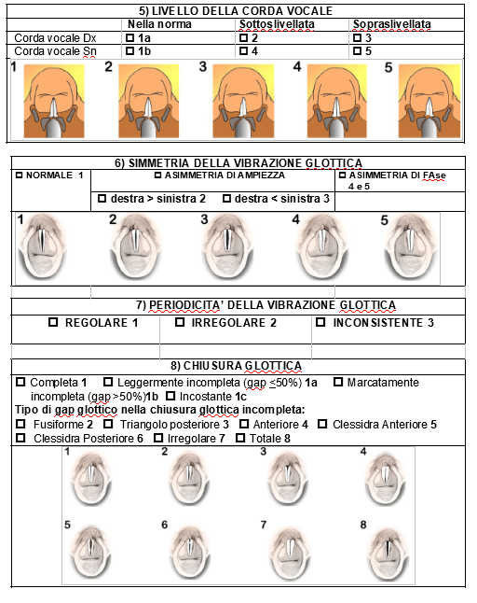

Slide 12
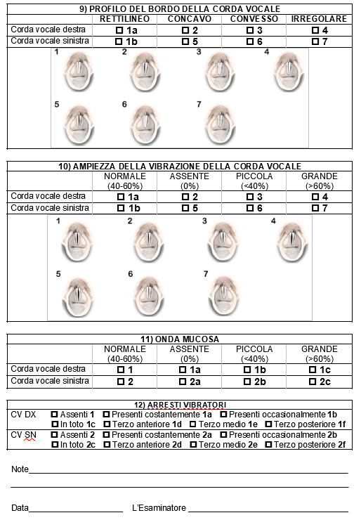

Slide 13
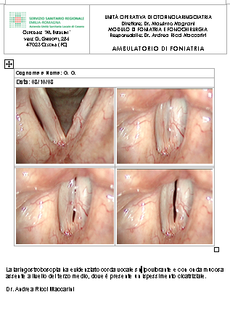
Referto dell’esame videolaringostroboscopico
con uno o più fermo-immagine significativi
Notes:
13

